Slide 1

Technológia Ethernet Úvod do IP smerovania
Ing. Peter Palúch, PhD., CCIE #23527
Cisco Designated VIP 2011-2014 LAN & WAN
Katedra informačných sietí
Fakulta riadenia a informatiky, ŽU

Slide 2

Technológia Ethernet

Slide 3
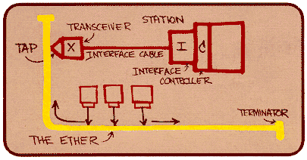
Ethernet – krátky pohľad do histórie
Počiatky Ethernetu ako LAN technológie siahajú do roku 1972, kľúčové osoby boli Robert Metcalfe a David Boggs
Xerox, Palo Alto, 2.94 Mbps, experimentálny variant
DIX (Digital, Intel, Xerox): r. 1980, 10 Mbps, tzv. Blue Book
IEEE 802.3: r. 1982, 10 Mbps, upravený formát rámca, avšak umožnená spätná kompatibilita
Hoci Ethernet mal sériu konkurentov (Token Ring, ARCnet, FDDI, ATM, ...), jeho jednoduchá činnosť a nízka cena rozhodli o úspechu

Slide 4
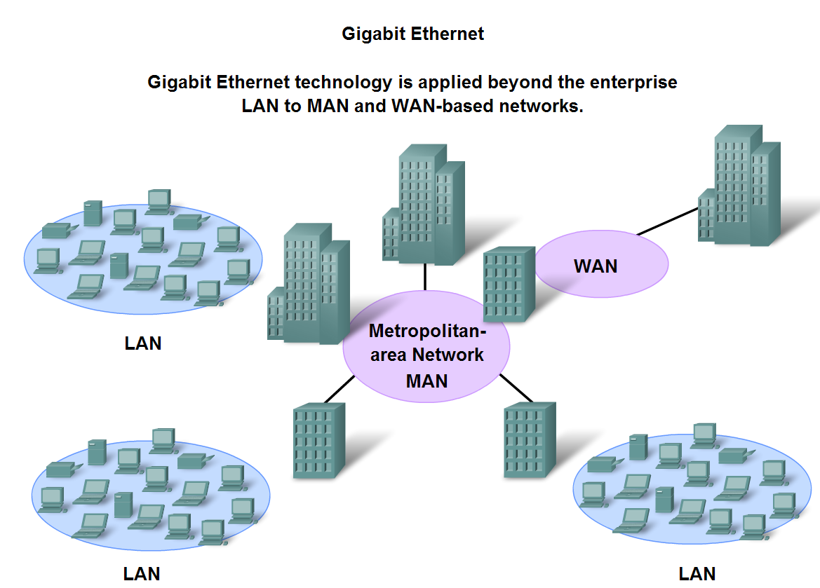
Ethernet – súčasnosť
V súčasnosti je Ethernet prakticky jedinou používanou LAN technológiou
Za celý čas existencie Ethernetu nedošlo k zásadným zmenám vo formáte rámca či základnom princípe
Rýchlosti: 10M, 100M, 1G, 10G, 40G, 100G
Médiá
Metalické: twisted pair, twinax
Optické: viac- a jednovidové vlákna
Bezdrôtové varianty
Popularita Ethernetu ho posúva i do ďalších aplikácií
Úložiskové siete (SAN)
Rozľahlé siete (MAN, WAN)

Slide 5
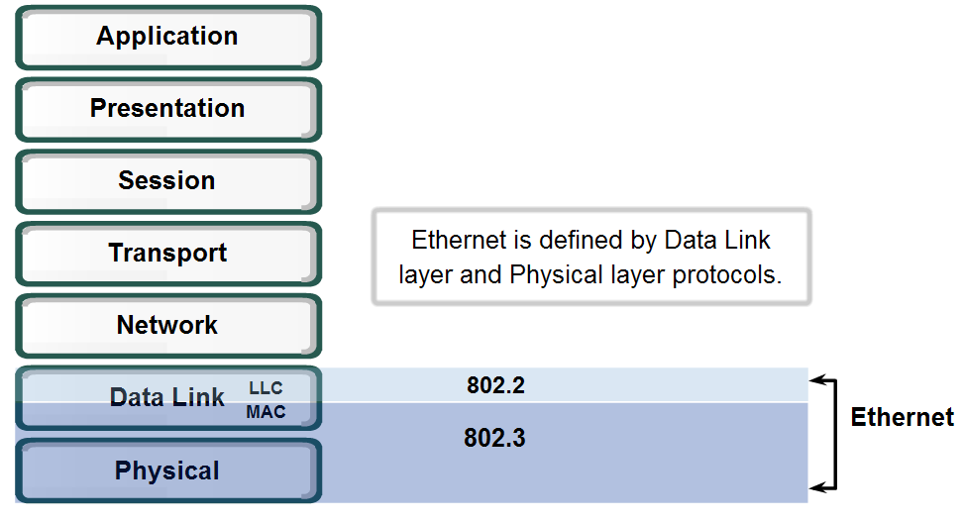
Štandardy technológie Ethernet
O štandardizáciu technológie Ethernet sa v súčasnosti stará inštitút IEEE, ktorý špecifikuje detaily fyzickej i linkovej vrstvy tejto technológie
Najdôležitejšie ethernetové štandardy:
IEEE 802.2 – Logical Link Control
IEEE 802.3 – Media Access Control

Slide 6
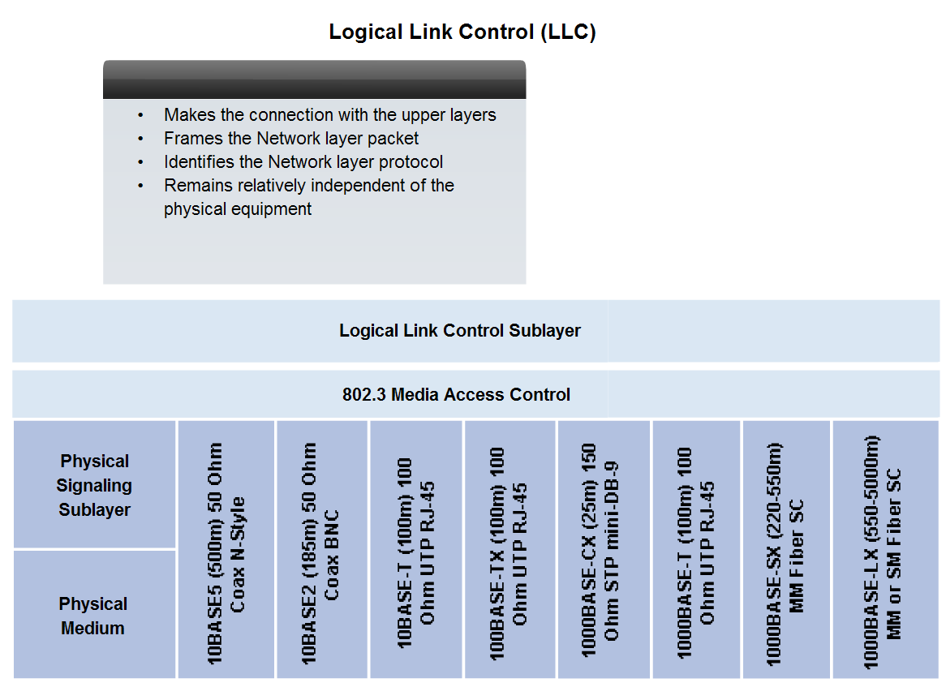
802.2 Logical Link Control podvrstva
Medzi úlohy LLC podvrstvy patrí interakcia s L3 protokolmi a službami, zapúzdrovanie a správne označenie L3 PDU v rámcoch
LLC zostáva i pri rôznych rýchlostiach a médiách v Ethernete rovnaká

Slide 7
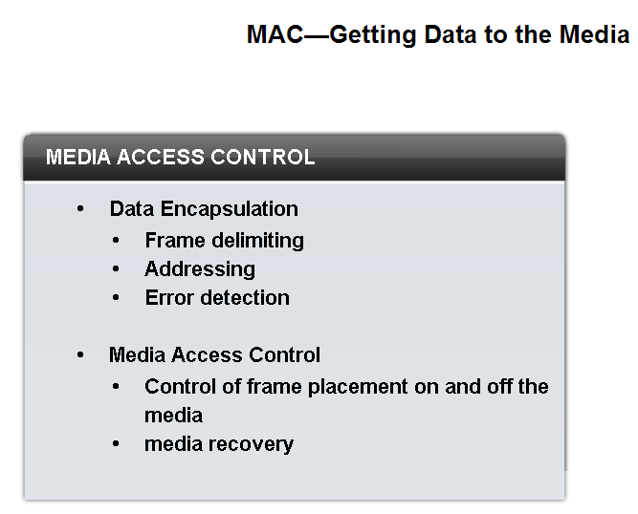
802.3 Media Access Control podvrstva
Medzi úlohy MAC podvrstvy patrí jednak riadenie prístupu k médiu a zotavenie z kolízií, jednak rozoznanie jednotlivých rámcov (frame delimiting), adresovanie uzlov a detekcia chýb pri prenose

Slide 8
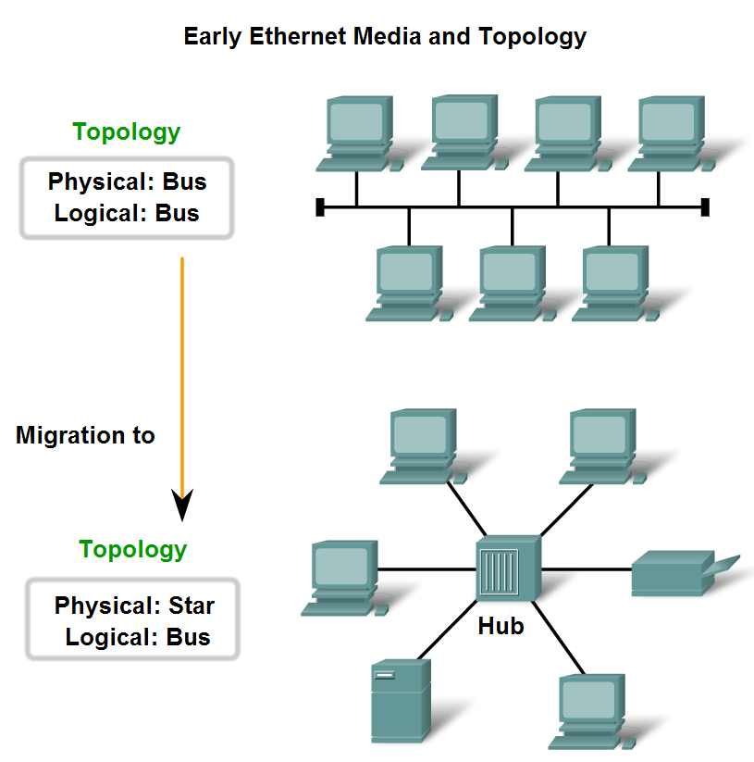
Varianty technológie Ethernet
Pôvodný Ethernet vznikol ako technológia so zbernicovou fyzickou (tzv. hrubý koax) i logickou technológiou
Hoci dnešné varianty Ethernetu pracujú na fyzicky veľmi rozdielnych topológiách, logická topológia a základné princípy činnosti zostávajú
Najbežnejšie varianty:
10Base5 – hrubý koaxiál, rýchlosť 10Mb.s⁻¹, max. dĺžka kábla 500m, fyzická zbernica
10Base2 – tenký koaxiál, rýchlosť 10Mb.s⁻¹, max. dĺžka kábla 185m, fyzická zbernica
10BaseT – TP kábel, rýchlosť 10Mb.s⁻¹, max. dĺžka kábla 100m, fyzická hviezda
100BaseTX – TP kábel, rýchlosť 100Mb.s⁻¹, max. dĺžka kábla 100m, fyzická hviezda
1000BaseT – TP kábel, rýchlosť 1Gb.s⁻¹, max. dĺžka kábla 100m, fyzická hviezda
Počnúc verziou 10BaseT sa sieť tvorí použitím rozbočovačov alebo prepínačov

Slide 9
Ethernet – Základný princíp
Sieťový adaptér každej stanice má výrobcom pridelený vlastný unikátny identifikátor, tzv. MAC adresu – 6-bajtové číslo
Prvé 3 bajty: tzv. Organizationally Unique Identifier (OUI), ktorý jednoznačne identifikuje výrobcu sieťového adaptéra
Každý výrobca sieťových adaptérov má unikátne OUI, ktoré si musí vyžiadať od IEEE
Zvyšné 3 bajty: sériové číslo karty
Každá MAC adresa je celosvetovo unikátna
MAC adresy nemajú nijakú hierarchiu, interpretujú sa jednoducho ako 6B neznamienkové čísla
Rámce odosielané jednou stanicou sa dostanú ku všetkým ostatným na spoločnom médiu
Platilo pri koaxe a rozbočovačoch, neplatí pri prepínačoch
Je však účelné predstaviť si činnosť Ethernetu týmto spôsobom
Sieťový adaptér stanice spracuje len ten rámec, ktorý je preň adresovaný podľa MAC adresy príjemcu

Slide 10
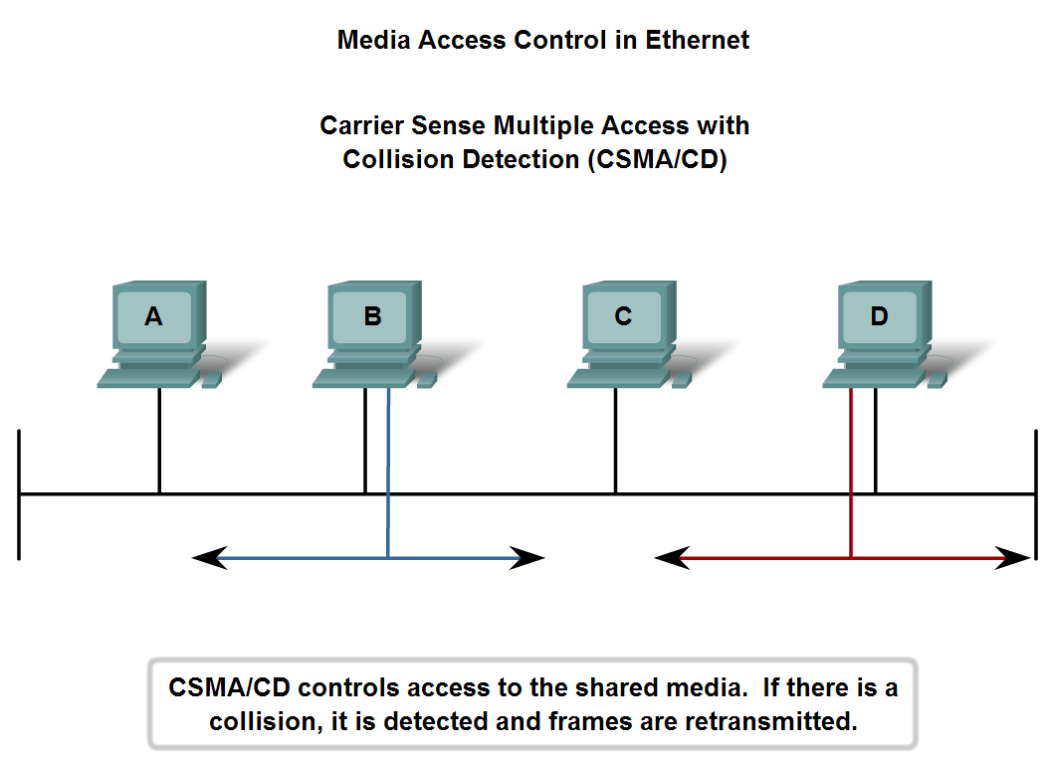
Ethernet – Prístupová metóda
Mnohé varianty Ethernetu pracujú so zdieľaným prenosovým médiom, ktoré tvorí spoločnú kolíznu doménu
Koax
Všetky TP varianty pripojené na rozbočovač (hub)
Bezdrôtové WiFi siete podľa 802.11
Nutnosť riadiť prístup k médiu: CSMA/CD, pri WiFi CSMA/CA
Carrier Sense
Multiple Access
Collision Detection (resp. Avoidance)

Slide 11
Ethernet – CSMA/CD
Postup pri posielaní:
Pred vysielaním zisti, či je médium voľné (Carrier Sense)
Áno: začni posielať dáta
Nie: čakaj, kým sa médium neuvoľní, potom čakaj ešte po dobu jednej medzirámcovej medzery a potom začni rámec odosielať
Počas vysielania kontroluj, či vznikla kolízia (Collision Detection)
Nie: pokračuj v odosielaní, kým neodošleš rámec
Áno: rieš kolíziu
Riešenie kolízie:
Nahraď odosielané dáta tzv. jam signálom v dĺžke 4B
Jam signál odosielajú iba stanice, ktoré vysielali a kolíziu spôsobili
Odmlč sa na náhodne dlhý čas (tzv. exponential backoff)
Začni odznova bez akejkoľvek priority či prednosti
Náhodné odmlčanie pri opakovaných kolíziách toho istého rámca exponenciálne narastá, max. počet opakovaní je 16

Slide 12
Ethernet – Kolízne domény
Kolízia ovplyvňuje istú časť siete
Táto časť siete sa delí o spoločné prenosové médium
Každá členská stanica tejto časti siete si ju počas svojho vysielania privlastňuje s výhradným právom na vysielanie
Kolízia na tejto časti siete znižuje efektívnu prenosovú kapacitu
Ak v tejto časti siete vysiela jedna stanica, ostatné musia mlčať
Vysielajúce stanice sa musia z kolízie zotaviť a kolidované rámce odvysielať znovu
Kolízna doména: časť siete, v ktorej môže v danom momente vysielať najviac jedna stanica
Snahou je kolízne domény čo najviac zmenšiť
Problémom nie je počet kolíznych domén, ale ich veľkosť

Slide 13
Ethernet – časovanie súvisiace s kolíziami
Pretože šírenie signálu po médiu trvá istý čas, je potrebné, aby odosielanie rámca samotného trvalo istý čas, inak môže prípadná kolízia zostať nepovšimnutá
Rámce majú preto definovanú minimálnu dĺžku, ktorá garantuje, že ak kolízia nastane, nastane do času odoslania i toho najkratšieho rámca
Táto minimálna dĺžka je odvodená od času, ktorý sa nazýva slot time a je uvedený ako počet bitov, ktoré treba odoslať
10 a 100 Mbps verzie Ethernetu majú minimálnu dĺžku rámca 64 bajtov (512 bit-times)
1000 Mbps verzia Etherentu má minimálnu dĺžku rámca 512 bajtov (4096 bit-times)
Medzi za sebou idúcimi rámcami sa vkladá medzirámcová medzera, tzv. interframe gap, ktorá trvá 96 bit-times

Slide 14
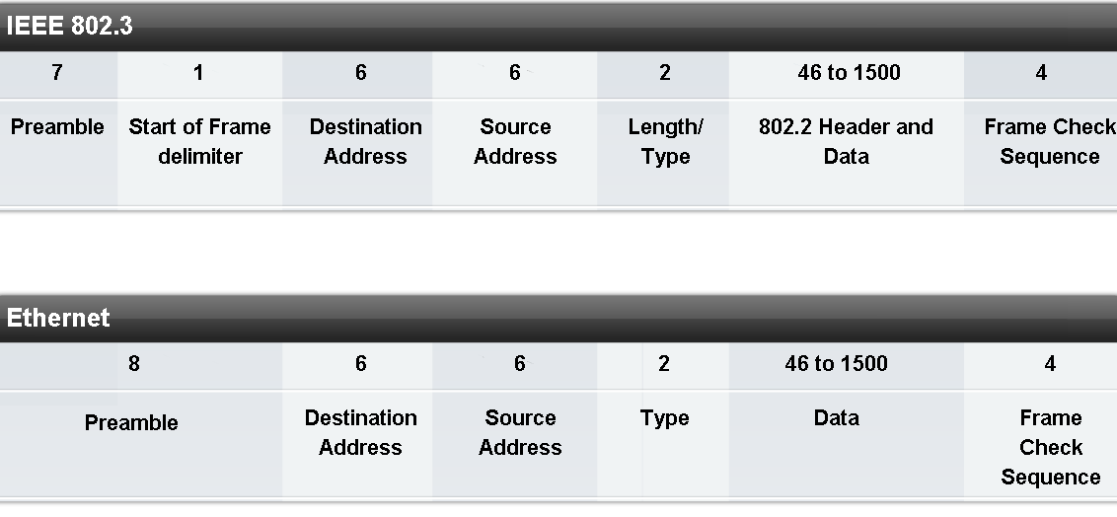
Ethernet – Formát rámca
V Ethernete existuje niekoľko druhov rámcov, no všetky majú podobnú základnú štruktúru
Formát rámca je identický pre všetky varianty Ethernetu
Technicky je na začiatku rámca ešte 8B pole Preamble slúžiace na synchronizáciu komunikujúcich sieťových kariet
Pôvodná špecifikácia Ethernetu toto pole interne nečlenila
IEEE 802.3 ho formálne rozdeľuje na 7B pole Preamble a 1B pole Start of Frame
Toto rozdelenie je len formálne, pretože obsah sa nezmenil
Polia Preamble a SoF nás nebudú zaujímať
Dst MAC | Src MAC | Type/Length | Data | FCS

Slide 15
Ethernet – Formát rámca
MAC adresa:
6B hodnota uložená v EEPROM sieťovej karty
Prvé 3B: Organizationally Unique Identifier
http://standards.ieee.org/regauth/oui/index.shtml
Druhé 3B: sériové číslo karty
Každá sieťová karta má unikátnu MAC adresu
Type/Length:
2B hodnota
Ak je menšia ako 1536 (0x0600), predstavuje dĺžku
Ak je väčšia ako 1536 (0x0600), predstavuje typ (EtherType)
Identifikuje L3 protokol v dátovej časti
http://standards.ieee.org/regauth/ethertype/index.shtml
Dst MAC | Src MAC | Type/Length | Data | FCS

Slide 16
Ethernet – Formát rámca
Data:
Pole premenlivej veľkosti od 46B po 1500B
Obsahuje dáta vyššieho protokolu
Ak je objem dát na prenesenie menší, umelo sa dopĺňajú na minimálnu potrebnú veľkosť
Frame Check Sequence:
4B, kontrolná suma pre kontrolu správnosti prenosu
Rámce s nesprávnou FCS sa zahadzujú bez opravy
Dst MAC | Src MAC | Type/Length | Data | FCS

Slide 17
Ethernet – Formát rámca
Prezentovaný formát rámca, ktorý má v poli Type/Length hodnotu > 1536, sa nazýva Ethernet II
Pole Type sa niekedy uvádza aj ako EtherType
Minimálna celková veľkosť rámca: 64B, maximálna: 1518B (neskôr 1522B podľa 802.3ac)
IEEE definuje ďalšie druhy rámcov:
802.2 LLC (Logical Link Control)
SNAP (niekedy 802 SNAP)
Oba ďalšie druhy sú len rozšírením základného formátu

Slide 18
Ethernet – Formát rámca
Ethernet II
DM | SM | T | Data | FCS
Ethernet 802.2 LLC
DM | SM | L | DSAP | SSAP | Control | Data | FCS
Ethernet 802 SNAP
DM | SM | L | DSAP | SSAP | Control | SNAP | Data | FCS
Vendor | PID

Slide 19
Ethernet 802.2 LLC
Destination Service Access Point
1B hodnota
Služba na cieľovom uzle, pre ktorú je obsah rámca určený
Source Service Access Point
1B hodnota
Služba na zdrojovom uzle, ktorá rámec odoslala
Control
1B hodnota
Popisuje typ celého rámca (Supervisory, Information, Unnumbered), bežné sa používa iba Unnumbered (0x03)
DM | SM | L | DSAP | SSAP | Control | Data | FCS

Slide 20
Ethernet 802.2 LLC
Za ideou DSAP a SSAP stojí predpoklad, že na uzloch chcú medzi sebou komunikovať služby
Napr. služba vzdialeného prístupu Telnet chce overiť meno a heslo používateľa v službe RADIUS
V praxi však najčastejšie komunikujú medzi sebou dve inštancie tej istej služby, takže hodnoty DSAP a SSAP sú v rámcoch rovnaké
Polia DSAP a SSAP sú pre súčasný počet služieb a protokolov príliš malé (1B)
Maximálna veľkosť dátového poľa je 1497B
DM | SM | L | DSAP | SSAP | Control | Data | FCS

Slide 21
Ethernet 802 SNAP
Sub Network Access Protocol
5B pole členiace sa na dve časti
3B: OUI výrobcu protokolu (Vendor)
2B: Identifikácia protokolu (Protocol ID)
Hodnota DSAP a SSAP je nastavená na 0xAA, podľa toho je možné poznať, že nejde o obyčajný 802.2 LLC
Veľkosť dátového poľa sa zmenšila na 1492B
DM | SM | L | DSAP | SSAP | Control | SNAP | Data | FCS
Vendor | PID

Slide 22
Formáty ethernetových rámcov Záverečné poznámky
Všetky tri formáty rámcov sú výlučne vecou softvérovej implementácie – nevyžadujú si špeciálne sieťové karty
Sieťová karta môže komunikovať všetkými formátmi naraz
Najpoužívanejší typ je Ethernet II
Drvivá väčšina sieťovej prevádzky vrátane IPv4 a IPv6
Ostatné typy rámcov sú v úzadí
802.2 LLC – využívaný najmä pre protokoly od IEEE (STP a jeho varianty, LACP, LLDP, ...). Pre IP sa nevyužíva, lebo ARP nemá pridelenú hodnotu SAP
802 SNAP – využívaný najmä pre firemné a proprietárne protokoly (CDP, VTP, DTP, PAgP, ...)

Slide 23
Zariadenia používané v ethernetových sieťach
Pôvodné ethernetové siete využívali ako komunikačné médium koaxiálny kábel
Všetky stanice boli pripojené k spoločnému koaxu ako k zbernici
Každý počul každého
Postupom času vznikli pokročilejšie riešenia s využitím tzv. rozbočovačov, mostov a prepínačov
Rozbočovač (hub) je viacportové zariadenie, ktoré signál prijatý na jednom porte regeneruje a rozošle všetkými ostatnými portmi
Technicky ide o zariadenie fyzickej vrstvy, lebo prenáša len signály, nerozumie dátam
Zariadenia pripojené k portom rozbočovača pracujú, ako keby boli prepojené zbernicou (analogicky ako na koaxe)
Rozbočovač vytvára kolíznu doménu alebo ju zväčšuje – ak jedna stanica pripojená k rozbočovaču vysiela, ostatné musia mlčať
Rozbočovače boli veľmi bežné v sieťach 10BaseT, dnes sa už kvôli početným nevýhodám nepoužívajú

Slide 24
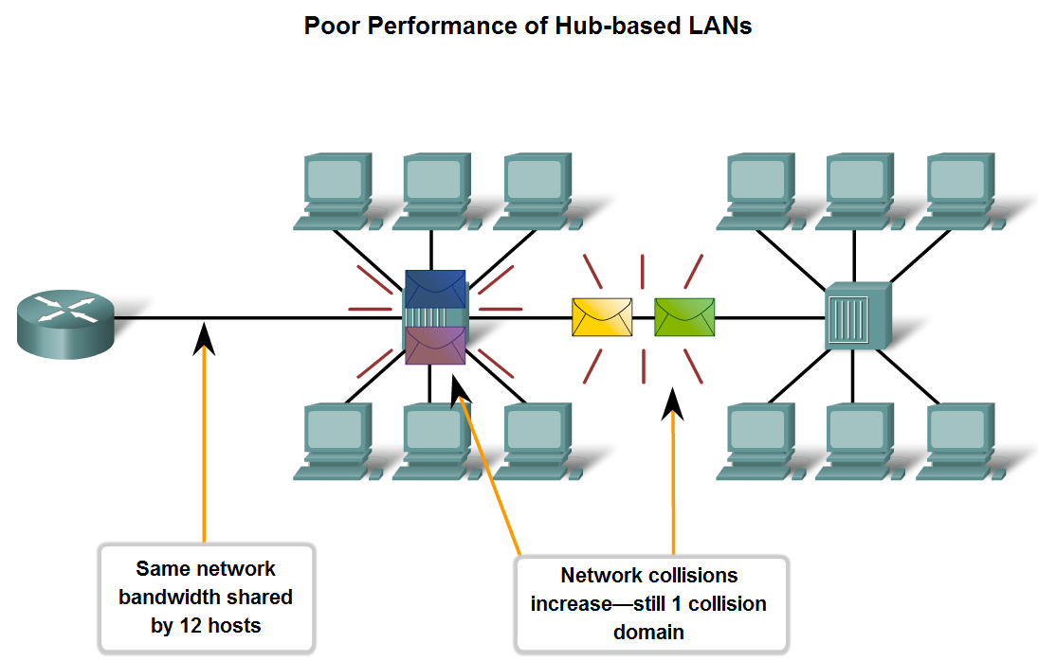
Nevýhody použitia rozbočovačov

Slide 25
Ethernet – doručovanie rámcov Most
Ethernetové siete vybudované pomocou rozbočovačov trpeli mnohými nevýhodami pôvodných koaxových variantov
Riešenia prišli v podobe inteligentnejších zariadení, tzv. mostov (bridges) a prepínačov (switches)
Most (bridge):
Softvérové zariadenie, často stavané na PC
Má dve alebo viac sieťových rozhraní
Automaticky si tvorí tabuľku, v ktorej si zaznamenáva MAC adresy staníc a svoje rozhrania, ku ktorým sú stanice pripojené
Rámec prijatý na jednom porte prepošle druhým portom len vtedy, ak
... vie, že na druhom porte sa nachádza príjemca, alebo
... vôbec nevie, kde sa príjemca nachádza
Rámec sa nikdy neodošle tým portom, ktorým bol prijatý

Slide 26
Ethernet – doručovanie rámcov Most
A
D
E0
E1
B
C
Stanica | Rozhranie
A | E0
B | E0
C | E1
D | E1

Slide 27
Ethernet – doručovanie rámcov Most
Ako sa most učí MAC adresy?
Z prijatých rámcov most načíta MAC adresu odosielateľa a zapíše si ju do tabuľky k portu, na ktorom bol rámec prijatý
Ak záznam už v tabuľke je, most podľa potreby aktualizuje informáciu o porte a o čase posledného výskytu adresy
Ako most preposiela rámce?
Ak je cieľová MAC adresa neznáma, most rozošle rámec všetkými portmi okrem toho, ktorým rámec vošiel
! Fallback k režimu logickej zbernice !
Ak je cieľová MAC adresa priradená tomu istému portu, ktorým rámec vošiel, most tento rámec zahodí
Inak most odošle rámec len tým portom, ku ktorému je podľa tabuľky MAC adries pripojený príjemca
Most rozdeľuje kolíznu doménu na menšie
Pretože neprenáša signál v reálnom čase ako hub, ale rámce, ktoré si môže odložiť v pamäti, pokým nie je výstupný port voľný, komunikácia na jednom segmente vôbec neovplyvňujú iné porty mosta
! Mimoriadne vítaná vlastnosť !

Slide 28
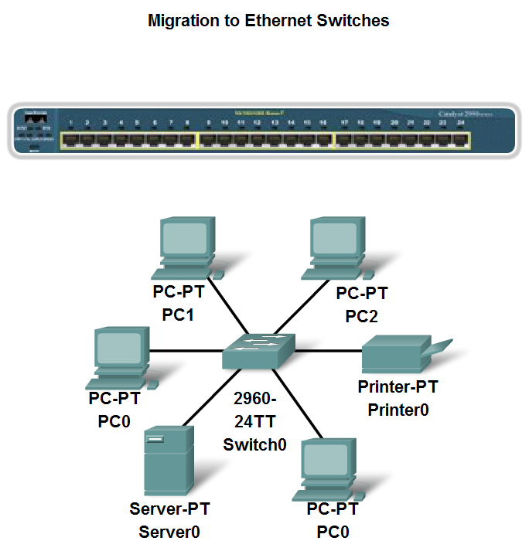
Ethernet – doručovanie rámcov Prepínač
Prepínač (switch) je ďalšou generáciou mosta
Mnohoportové zariadenie
Operácie prehľadávania MAC tabuľky a tzv. prepínania rámcov sú implementované hardvérovo
Tok rámcov neprechádza cez CPU a operačný systém, ale je autonómne vybavovaný v prepínacom hardvéri
Veľkosť MAC tabuľky v prepínačoch je veľká, bežne tisíce až desaťtisíce položiek
Prenosový výkon prepínacieho poľa prepínača je rádovo v gigabitoch až terabitoch za sekundu a megapaketoch až gigapaketoch za sekundu
Prepínače obsahujú buffer pre prenášané rámce rádovo v jednotkách až desiatkach MB

Slide 29
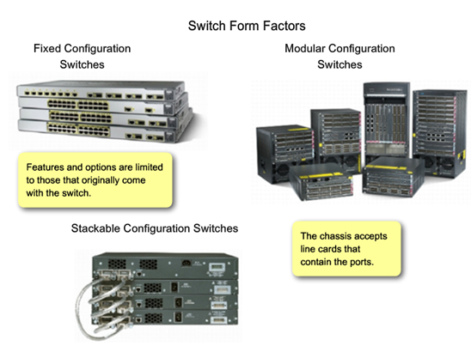
Vyhotovenia prepínačov
Notes:
5.3.2.1 Fixed versus Modular Configuration (cont.)

Slide 30
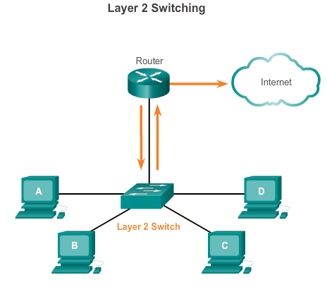
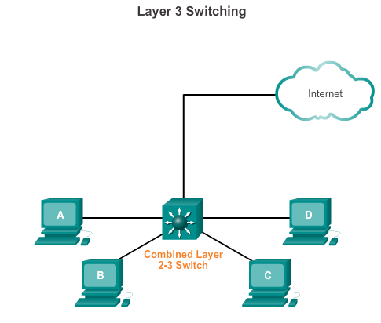
Prepínanie na 2. a 3. vrstve
Notes:
5.3.3.1 Layer 2 versus Layer 3 Switching

Slide 31
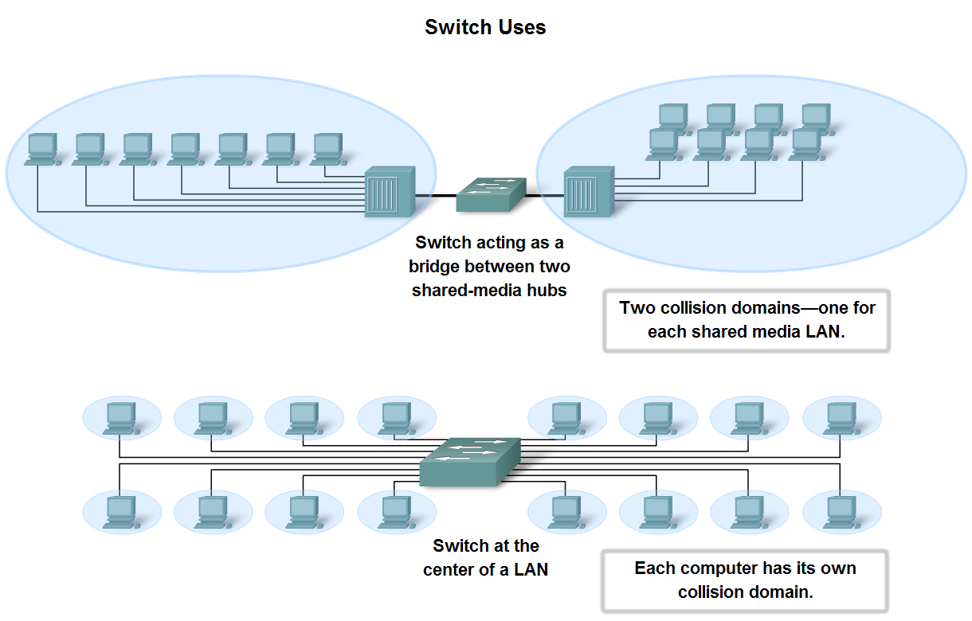
Výhody použitia prepínačov

Slide 32
Režimy prepínania rámcov na prepínačoch
Prepínačom teoreticky stačí poznať prvých 6B rámca, aby urobili rozhodnutie o ceste a mohli rámec začať prenášať na výstupné rozhranie
Z tohto faktu plynú viaceré prepínacie metódy
Store and Forward switching
Rámec sa načíta kompletný a odosiela sa až po kontrole správnosti
Cut-Through switching
Rámec je prepínaný na výstup skôr, ako je celý prijatý
Cut-Through sa delí na dve podkategórie
Fast Forward
Prepínanie sa začína hneď po načítaní cieľovej MAC adresy
Fragment Free
Prepínanie sa začína po načítaní prvých 64B rámca

Slide 33
Režimy prepínania rámcov na prepínačoch

Slide 34
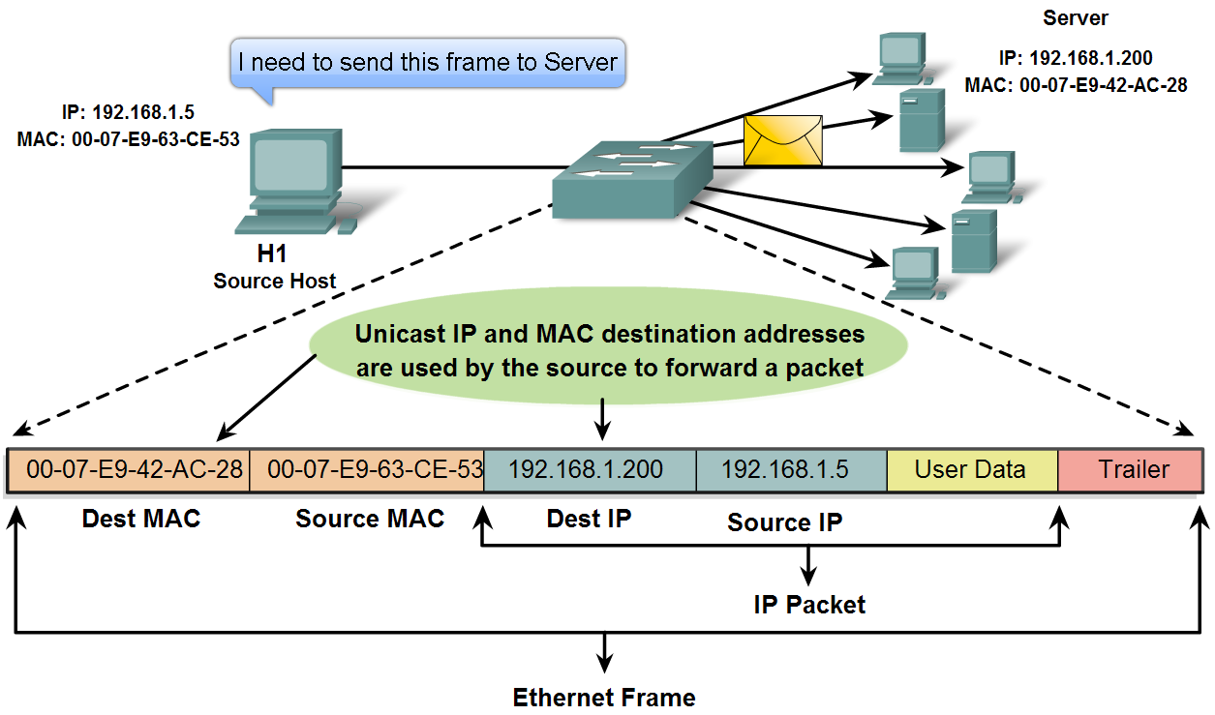
Adresovanie v Ethernete a súvis s IP adresovaním
IP pakety používajú IP adresy
Ethernetové rámce používajú MAC adresy
Tieto adresy musia istým spôsobom korešpondovať

Slide 35
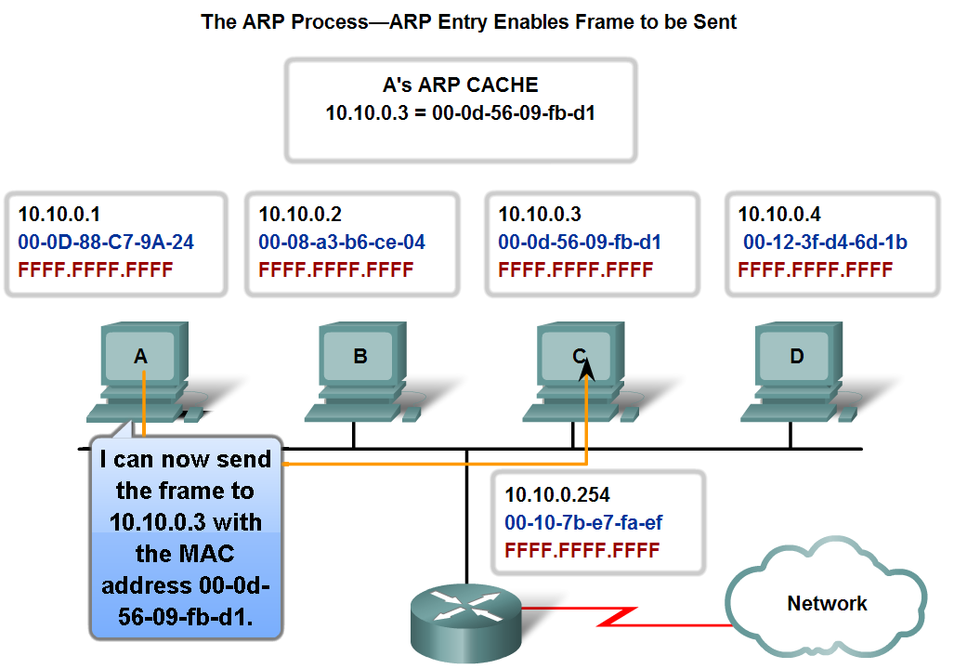
Protokol Address Resolution Protocol
Sieťová karta má v operačnom systéme nastavenú IP adresu, ale od výrobcu má pridelenú MAC adresu
Ak v ethernetovej sieti komunikujú stanice pomocou IP, ich pakety budú prenášané v ethernetových rámcoch a tie musia byť vhodne adresované
Na zistenie neznámej MAC k známej IP slúži protokol ARP
ARP je veľmi jednoduchý protokol s dvomi typmi správ
ARP Query: Akú MAC má sieťová karta s touto IP adresou?
ARP Reply: Som to ja, moja MAC adresa je...
ARP Query sa posiela ako broadcast

Slide 36
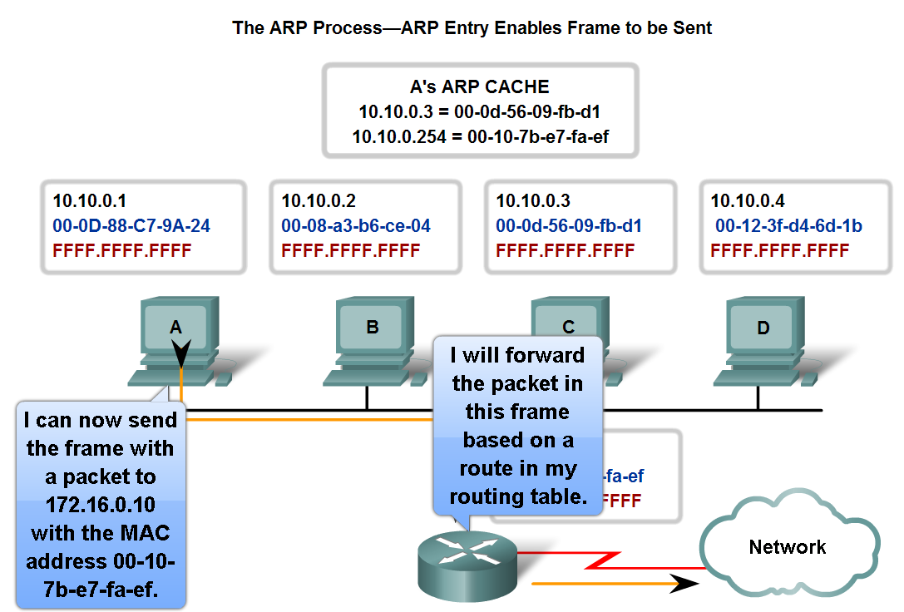
Protokol Address Resolution Protocol
Ak je príjemca IP paketu v tej istej sieti ako odosielateľ, pomocou ARP je možné priamo zistiť MAC adresu príjemcu
Ak je príjemca IP paketu v inej IP sieti, stanica vie, že paket k príjemcovi musí prejsť cez bránu
Pri komunikácii s adresátmi z iných sietí preto odosielateľ nehľadá pomocou ARP protokolu MAC adresu cieľového uzla, ale vlastnej brány
Tu je vidno, ako L3 a L2 spolupracujú
L2 zabezpečí doručenie k najbližšiemu ďalšiemu uzlu
L3 rieši, ktorý ďalší uzol to je, aby sa paket dostal k adresátovi

Slide 37
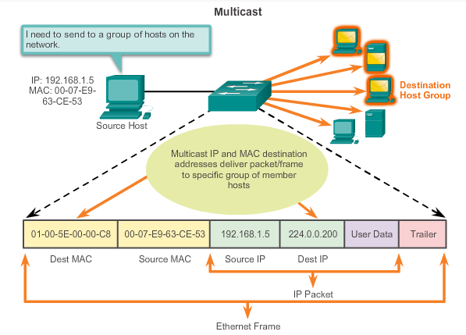
Multicasting v Ethernete
Multicastová MAC adresa má špeciálny formát a začína hodnotou 01-00-5E (nepárny prvý bajt)
Rozsah multicastových IPv4 adries je 224.0.0.0 až 239.255.255.255
Notes:
5.1.3.5 Multicast MAC Address

Slide 38
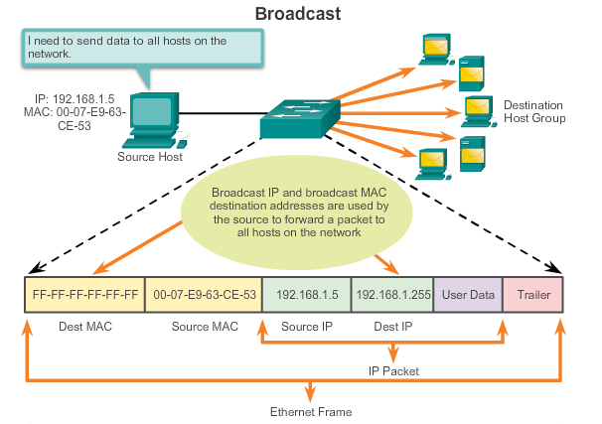
Broadcasting v Ethernete
Notes:
5.1.3.4 Broadcast MAC Address

Slide 39
Sieťová vrstva: Úvod

Slide 40
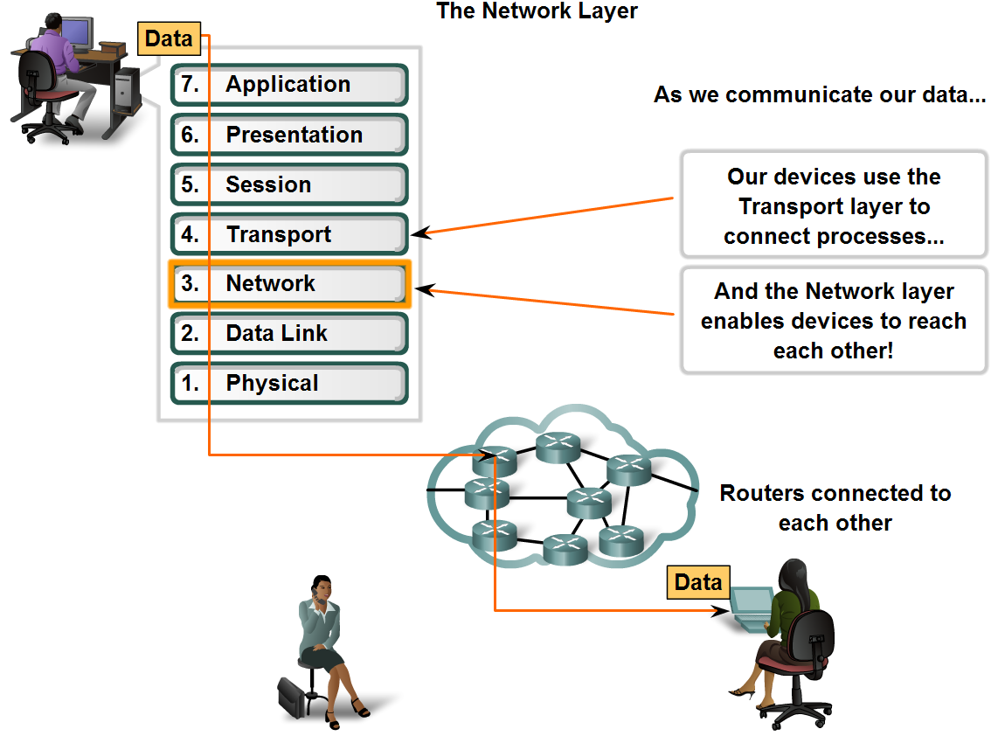
Úloha sieťovej vrstvy
Sieťová vrstva je zodpovedná za doručovanie dát medzi komunikujúcimi uzlami
End-to-end komunikácia – uzly sa môžu nachádzať kdekoľvek
Úlohy, ktoré sieťová vrstva rieši:
Logické adresovanie sietí a staníc v nich
Hľadanie cesty do každej existujúcej cieľovej siete
Doručovanie dát vo forme paketov po najlepších cestách cieľovému uzlu (smerovanie)

Slide 41
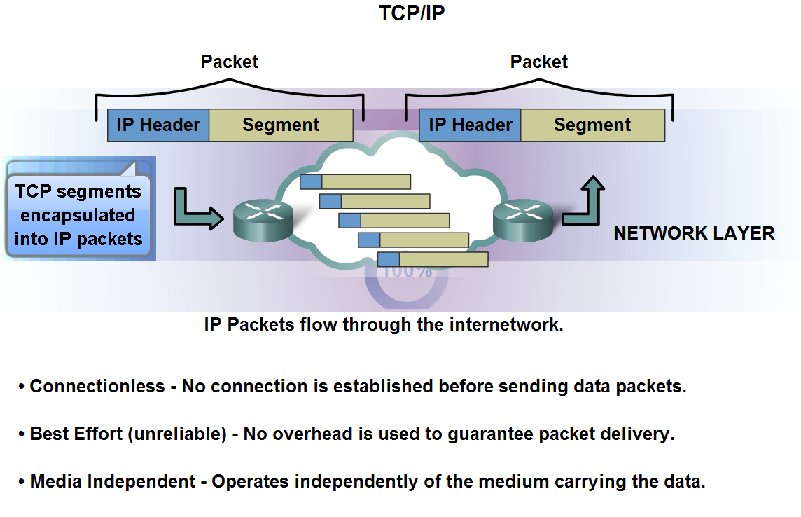
Úloha sieťovej vrstvy
V TCP/IP je protokolom sieťovej vrstvy Internet Protocol
Nespojovaný, nespoľahlivý, nezávislý od linkovej technológie a média
V súčasnosti dve verzie: IPv4 a IPv6

Slide 42
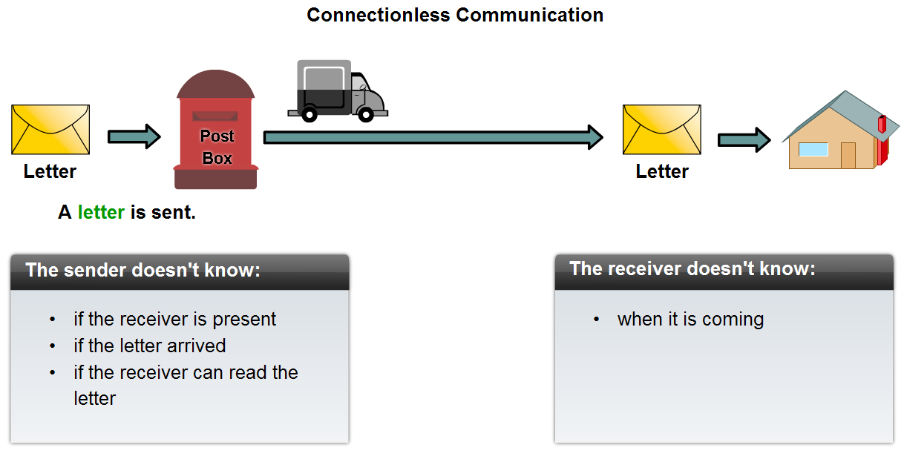
Protokol IP ako nespojovaný protokol
IP protokol je nespojovaný
Spojovo orientovanú prevádzku musí zabezpečiť transportný protokol, ak je to pre aplikáciu potrebné
Nespojovanosť nie je nevýhodou!

Slide 43
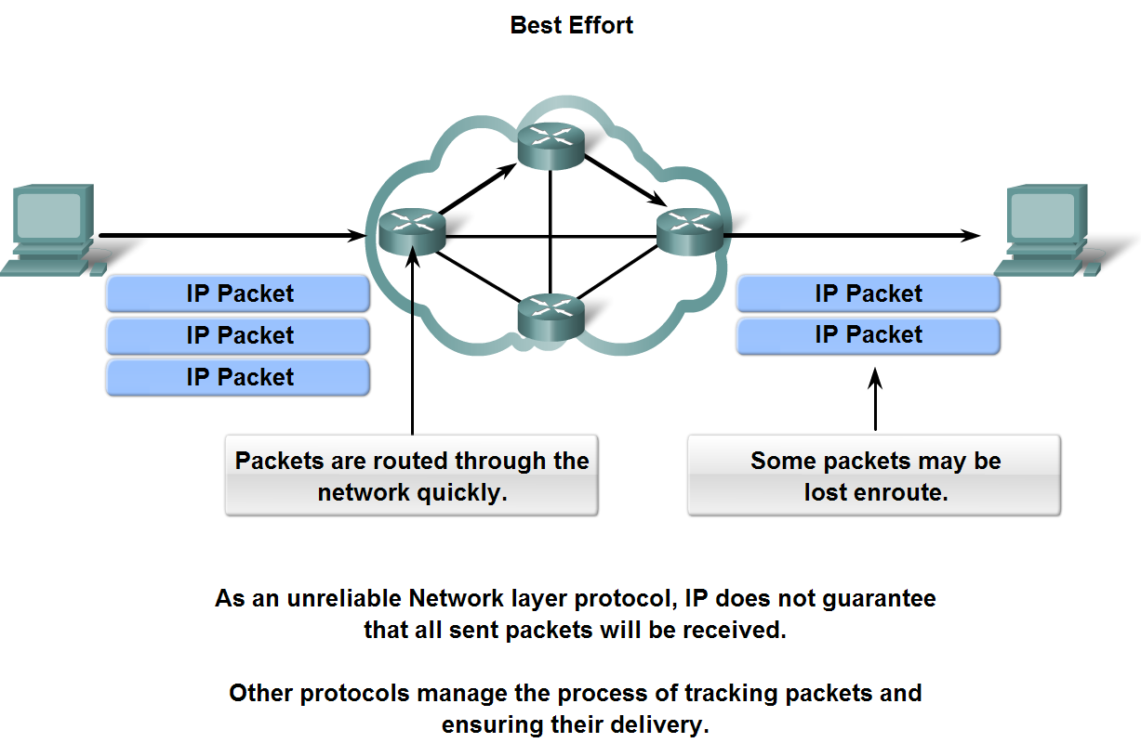
Protokol IP ako nespoľahlivý protokol
IP protokol je nespoľahlivý (best effort)
Spoľahlivosť musí zabezpečiť transportný protokol, ak je to pre aplikáciu potrebné
Nespoľahlivosť nie je nevýhodou!

Slide 44
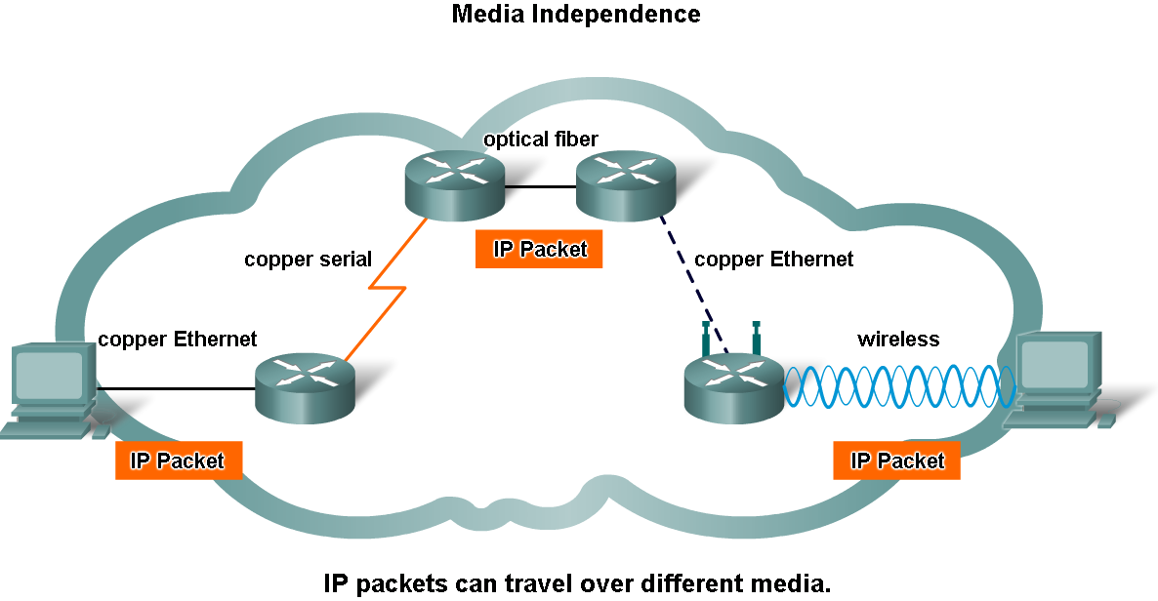
Protokol IP – nezávislosť od linkovej technológie a média
Veľkou výhodou IP je jeho nezávislosť od linkovej technológie a média
Vďaka tomu môže IP sprostredkovať komunikáciu medzi koncovými uzlami, ktoré sú k sieti pripojené rôznymi technológiami
Takisto medziľahlé zariadenia bývajú vzájomne spojené rozmanitými technológiami a médiami
Nezávislosť IP od týchto technických detailov je základom úspechu internetu

Slide 45
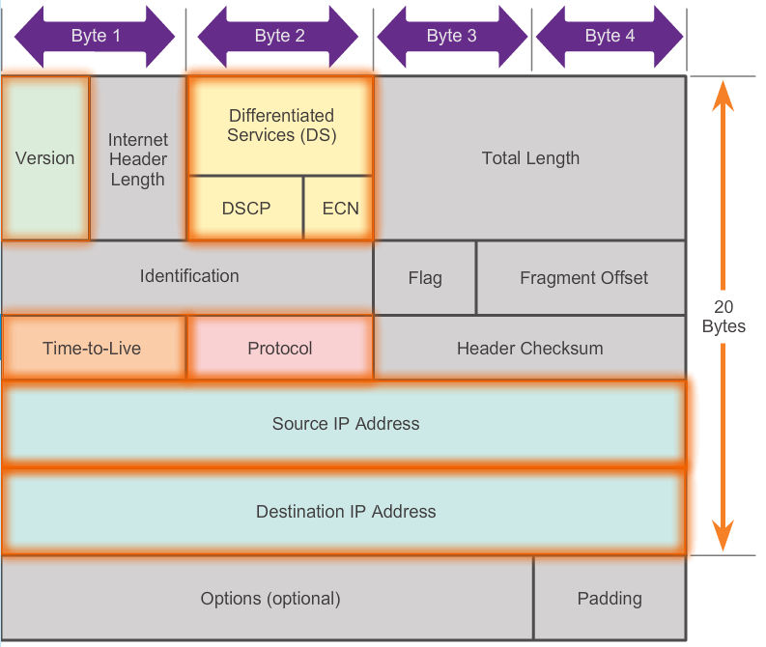
Formát hlavičky IPv4 paketu
Notes:
6.1.3.1 IPv4 Packet Header

Slide 46
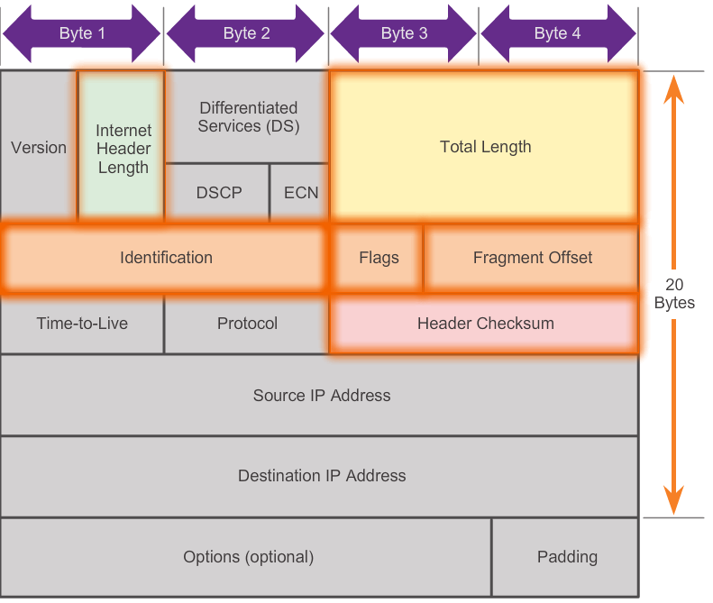
Formát hlavičky IPv4 paketu
Notes:
6.1.3.2 IPv4 Header Fields

Slide 47
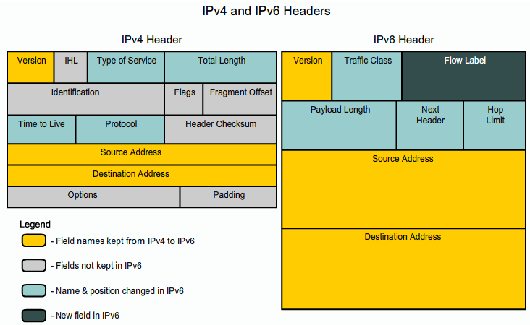
Porovnanie IPv4 a IPv6 hlavičiek
Notes:
6.1.4.3 Encapsulating IPv6

Slide 48
Hlavička IPv6 paketu
Byte 1
Byte 2
Byte 3
Byte 4
Version | Traffic Class |  | Flow Label
Payload Length |  |  |  | Next Header | Hop Limit
Source IP Address
Destination IP Address
Notes:
6.1.4.4 IPv6 Packet Header

Slide 49
Smerovače a ich činnosť
Kľúčovým zariadením pre činnosť sieťovej vrstvy sú smerovače (routery)
Smerovač prepája viaceré siete
Má viacero sieťových rozhraní, môžu byť rôzneho typu
Smerovač si uchováva tzv. smerovaciu tabuľku – zoznam sietí a cesty k nim
Adresa siete sa podobá predčísliu, napr. predčíslie telefónneho operátora, predčíslie primárnej oblasti, predčíslie PSČ, ...
Smerovačom stačí poznať adresy sietí, nie jednotlivé uzly v nich
Ak smerovač nepozná cieľovú sieť, pakety idúce do nej zahadzuje
V sieťach používajúcich protokol IPv4 alebo IPv6 sa každý smerovač rozhoduje o každom pakete individuálne a sám za seba

Slide 50
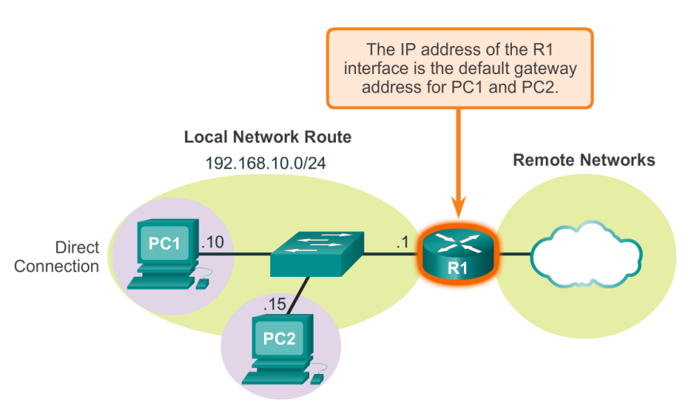
Ako sa smerovač rozhoduje pri smerovaní
Notes:
6.2.1.1 Host Forwarding Decision

Slide 51
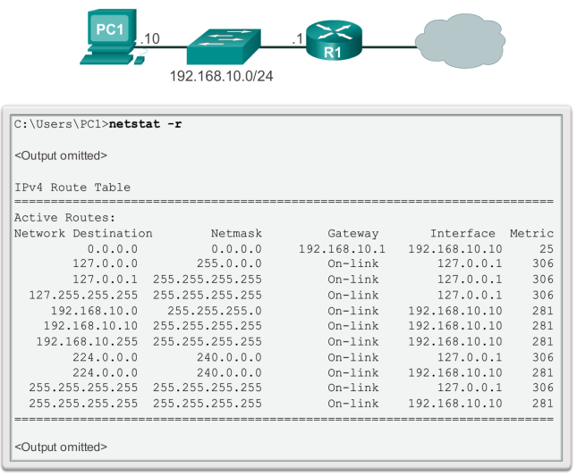
Smerovacia tabuľka koncového zariadenia (IPv4)
Notes:
6.2.1.3 IPv4 Host Routing Table
6.2.1.4 IPv4 Host Routing Entries

Slide 52
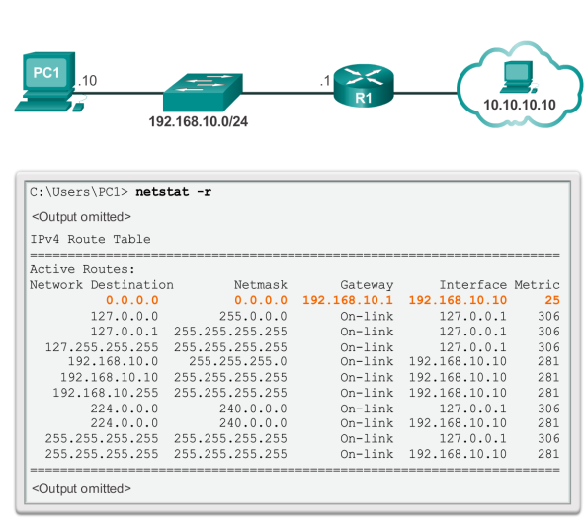
Cesta poslednej možnosti (default route) (IPv4)
Notes:
6.2.1.5 Sample IPv4 Host Routing Table

Slide 53
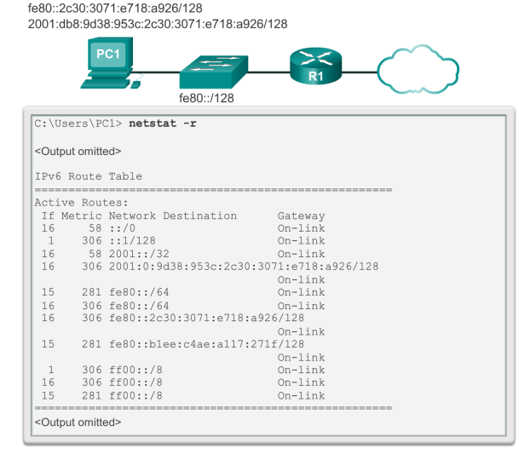
Smerovacia tabuľka koncového zariadenia (IPv6)
Notes:
6.2.1.6 Sample IPv6 Host Routing Table

Slide 54
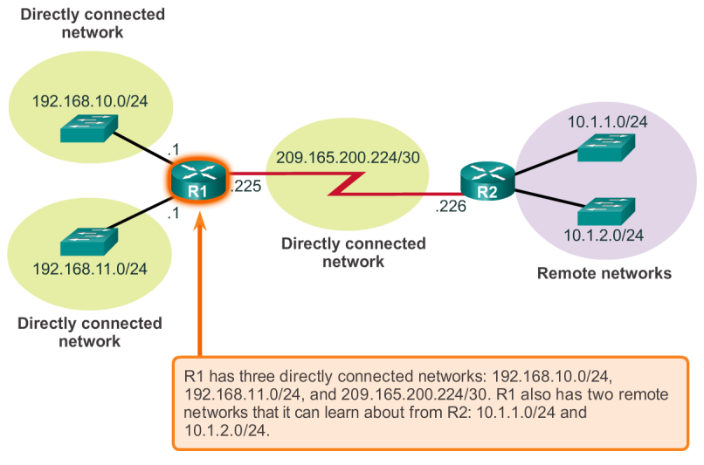
Smerovacia tabuľka smerovača
Notes:
6.2.2.1 Router Packet Forwarding Decision

Slide 55
Smerovacia tabuľka smerovača
192.168.10.0/24
10.1.1.0/24
PC1
.10
G0/0
.1
209.165.200.224 /30
.10
.1
R1
.225
S0/0/0
.226
R2
.10
.1
G0/1
.1
.10
PC2
192.168.11.0/24
10.1.2.0/24
R1#show ip route
Codes: L - local, C - connected, S - static, R - RIP, M - mobile, B - BGP
D - EIGRP, EX - EIGRP external, O - OSPF, IA - OSPF inter area
N1 - OSPF NSSA external type 1, N2 - OSPF NSSA external type 2
E1 - OSPF external type 1, E2 - OSPF external type 2, E - EGP
i - IS-IS, L1 - IS-IS level-1, L2 - IS-IS level-2, ia - IS-IS inter area
* - candidate default, U - per-user static route, o - ODR
P - periodic downloaded static route
Gateway of last resort is not set
10.0.0.0/8 is variably subnetted, 2 subnets, 2 masks
D 10.1.1.0/24 [90/2170112] via 209.165.200.226, 00:00:05, Serial0/0/0
D 10.1.2.0/24 [90/2170112] via 209.165.200.226, 00:00:05, Serial0/0/0
192.168.10.0/24 is variably subnetted, 2 subnets, 3 masks
C 192.168.10.0/24 is directly connected, GigabitEthernet0/0
L 192.168.10.1/32 is directly connected, GigabitEthernet0/0
192.168.11.0/24 is variably subnetted, 2 subnets, 3 masks
C 192.168.11.0/24 is directly connected, GigabitEthernet0/1
L 192.168.11.1/32 is directly connected, GigabitEthernet0/1
209.165.200.0/24 is variably subnetted, 2 subnets, 3 masks
C 209.165.200.224/30 is directly connected, Serial0/0/0
L 209.165.200.225/32 is directly connected, Serial0/0/0
Notes:
6.2.2.2 IPv4 Router Routing Table

Slide 56
Záznamy o priamo pripojených sieťach
192.168.10.0/24
64.100.0.1
10.1.1.0/24
PC1
.10
G0/0
.1
209.165.200.224 /30
.10
.1
R1
.225
S0/0/0
.226
R2
.10
.1
G0/1
.1
.10
PC2
192.168.11.0/24
10.1.2.0/24
A
B
C
C 192.168.10.0/24 is directly connected, GigabitEthernet0/0
L 192.168.10.1/32 is directly connected, GigabitEthernet0/0
A | Typ záznamu – aký mechanizmus ho vložil do smerovacej tabuľky
B | Adresa cieľa, o ktorom tento záznam hovorí
C | Rozhranie, cez ktoré sa k cieľu ide
Notes:
6.2.2.3 Directly Connected Routing Table Entries

Slide 57
Záznamy o vzdialených sieťach
192.168.10.0/24
64.100.0.1
10.1.1.0/24
PC1
.10
G0/0
.1
209.165.200.224 /30
.10
.1
R1
.225
S0/0/0
.226
R2
.10
.1
G0/1
.1
.10
PC2
192.168.11.0/24
10.1.2.0/24
D 10.1.1.0/24 [90/2170112] via 209.165.200.226, 00:00:05, Serial0/0/0
A | Typ záznamu – aký mechanizmus ho vložil do smerovacej tabuľky
B | Adresa cieľa, o ktorom tento záznam hovorí
C | Dôveryhodnosť záznamu (administratívna vzdialenosť)
D | Vzdialenosť od cieľa (metrika)
E | IP adresa ďalšieho smerovača na ceste k cieľu
F | Vek záznamu v smerovacej tabuľke
G | Rozhranie, cez ktoré sa k cieľu ide
Notes:
6.2.2.4 Remote Network Routing Table Entries

Slide 58
Vďaka za pozornosť!
Ing. Peter Palúch, PhD.
Peter.Paluch@fri.uniza.sk
KIS FRI ŽU

